Slide 1



添加标题
添加内容添加内容添加内容
添加logo

Slide 2
第一节 添加内容
目录
第二节 添加内容
第三节 添加内容

Slide 3
添加内容添加内容添加内容添加内容添加内容
了解
添加内容添加内容添加内容添加内容添加内容
理解
添加内容添加内容添加内容添加内容添加内容
掌握及运用
1
要求与目标
2
Learning goals
3

Slide 4
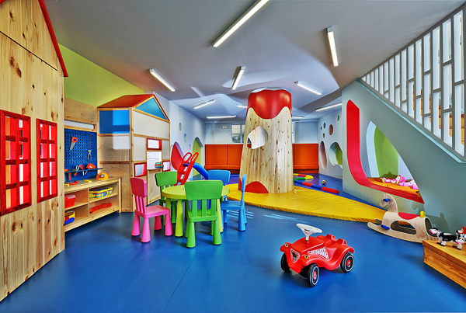
第一节
添加内容

Slide 6
一、添加大标题
（一）添加子标题
添加内容添加内容添加内容添加内容添加内容添加内容添加内容添加内容添加内容
添加图片

Slide 7
一、添加大标题
（一）添加子标题
1. 添加标题
2. 添加标题
添加内容添加内容添加内容添加内容添加内容添加内容添加内容添加内容添加内容添加内容
添加内容添加内容添加内容添加内容添加内容添加内容添加内容添加内容添加内容添加内容
添加内容添加内容添加内容添加内容
添加内容添加内容添加内容添加内容添加内容添加内容添加内容添加内容添加内容添加内容
添加内容添加内容添加内容添加内容添加内容添加内容添加内容添加内容添加内容添加内容
添加内容添加内容添加内容添加内容

Slide 8
小结

Slide 9


学
前
教
育
Thank You
添加logo

